Slide 1


MÔN ÂM NHẠC LỚP 4

Slide 2


Em hãy cho biết giai điệu sau đây là của bài hát nào đã học?
Giai điệu của bài hát “ Bạn ơi lắng nghe ”
Dân ca Ba-Na

Slide 3
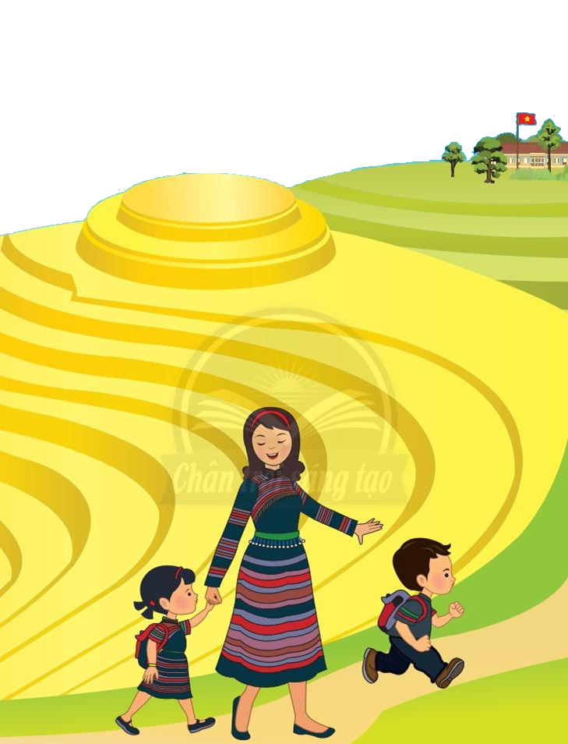
Em hãy thể hiện lại giai điệu của bài hát “Bạn ơi lắng nghe ”
để khởi động giọng nhé !

Slide 4

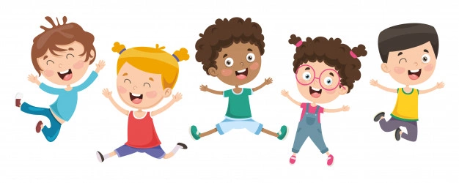
TIẾT 5
ÔN TẬP BÀI HÁT: BẠN ƠI LẮNG NGHE
GIỚI THIỆU HÌNH NỐT TRẮNG
BÀI TẬP TIẾT TẤU

Slide 5
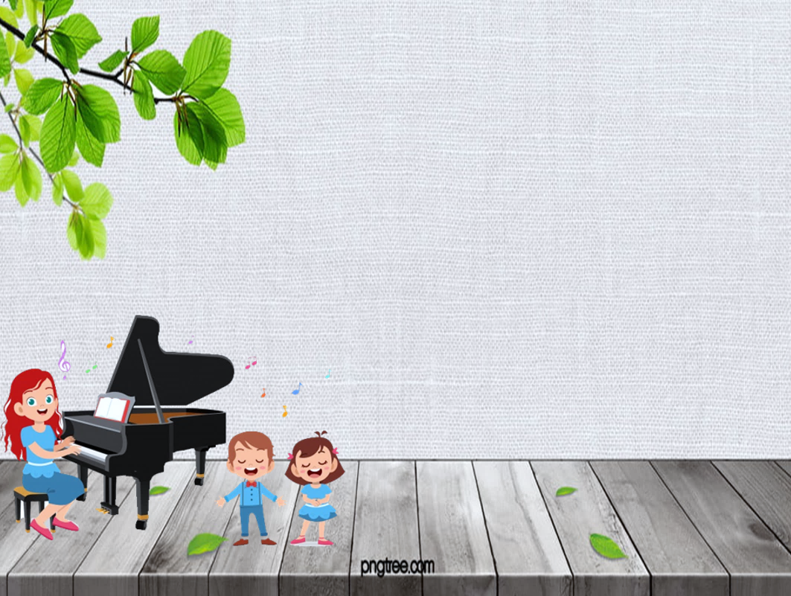


ÔN TẬP BÀI HÁT: BẠN ƠI LẮNG NGHE

Slide 6
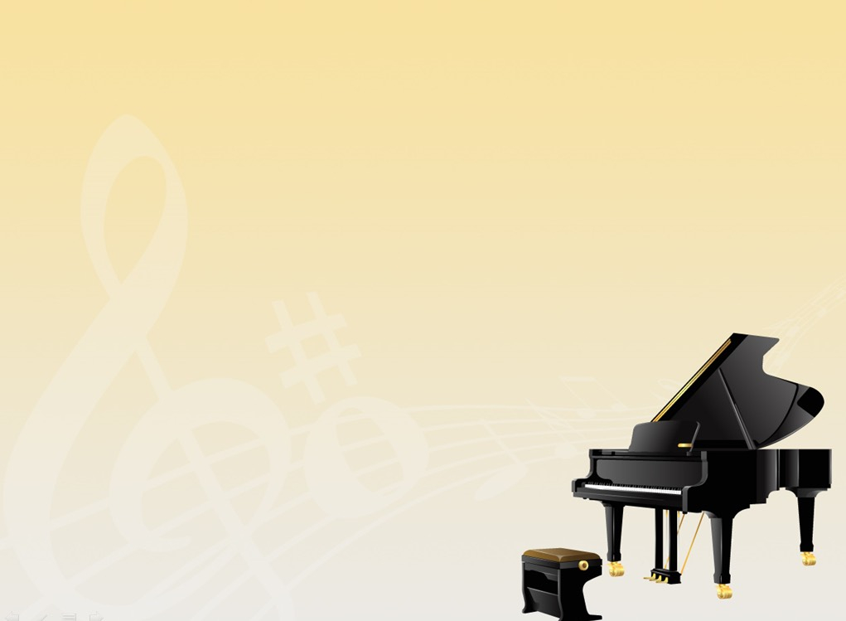

Hát nối tiếp - hòa giọng
Lời 1
Bạn trai: Hỡi bạn ơi cùng nhau lắng nghe.
Bạn gái: Tiếng dòng suối ngoài xa thì thào.
Bạn trai: Tiếng đàn cá vui đùa đáy cát.
Bạn gái: Tiếng làn sóng trôi xuôi ào ào.
Cả lớp hòa giọng
Lời 2
Hỡi bạn ơi dừng chân chút đi.
Có nhìn thấy đàn chim câu xanh.
Cánh gọi nắng bay về rẫy lúa.
Lúa mừng nắng lúa reo rì rào.

Slide 7
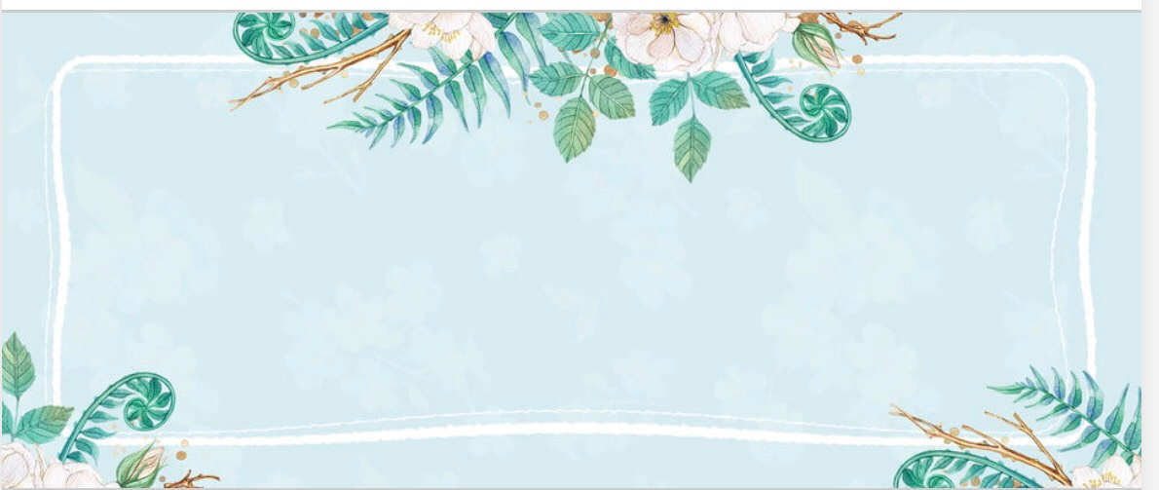

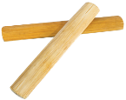

Hát kết hợp gõ đệm theo phách
Hỡi bạn ơi cùng nhau lắng nghe

Slide 8

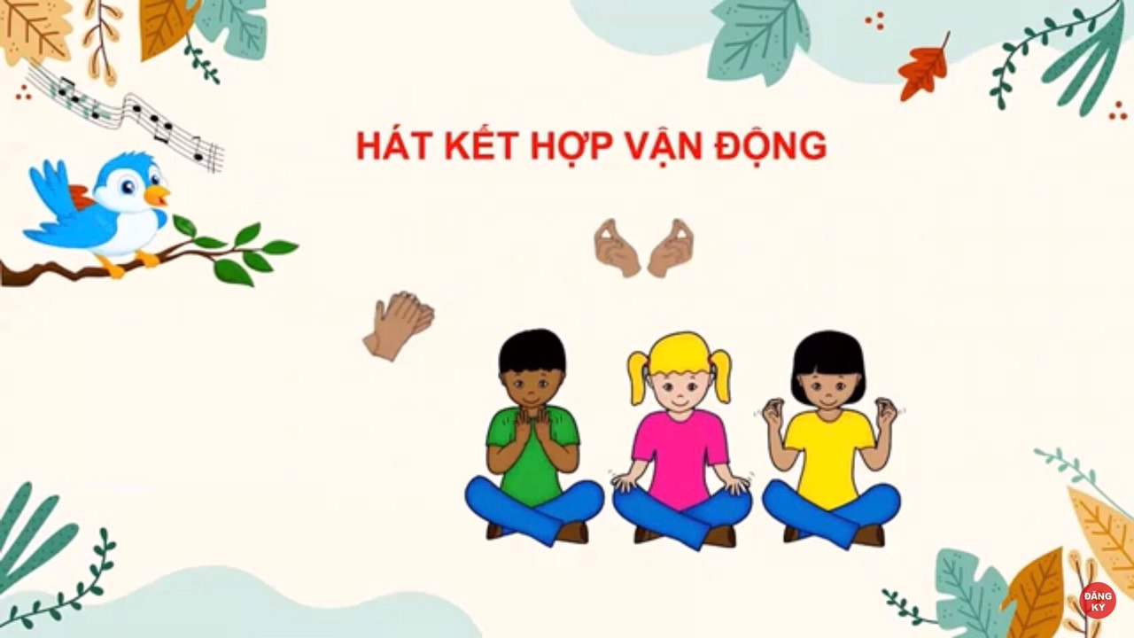

Slide 9

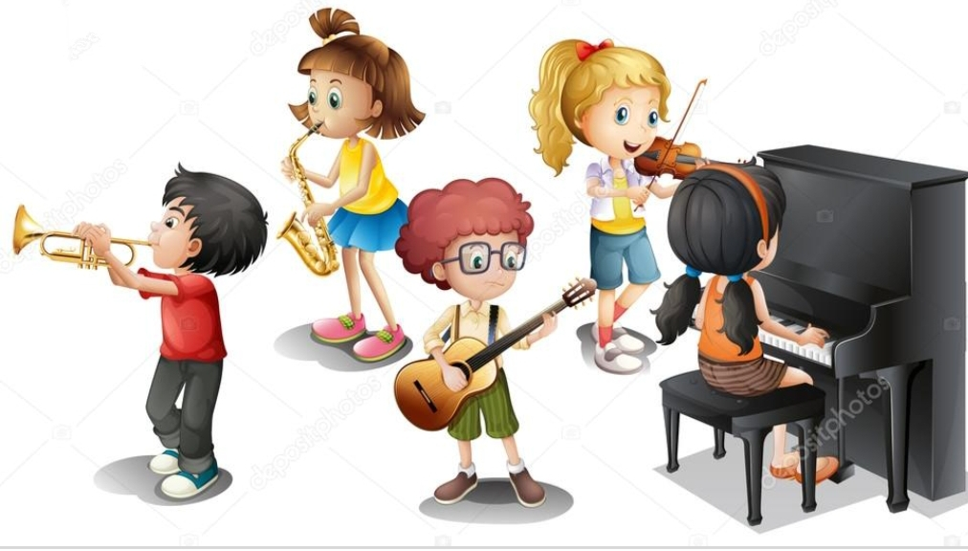
GIỚI THIỆU HÌNH NỐT TRẮNG

Slide 10
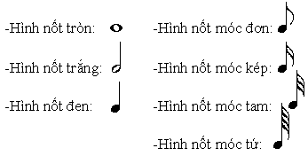
Nốt trắng

Slide 11


Slide 12
Cách viết hình nốt trắng
- Phần nốt: là hình bầu dục màu trắng nằm nghiêng
- Phần đuôi: kéo dài chạm vào bên phải của nốt

Slide 13
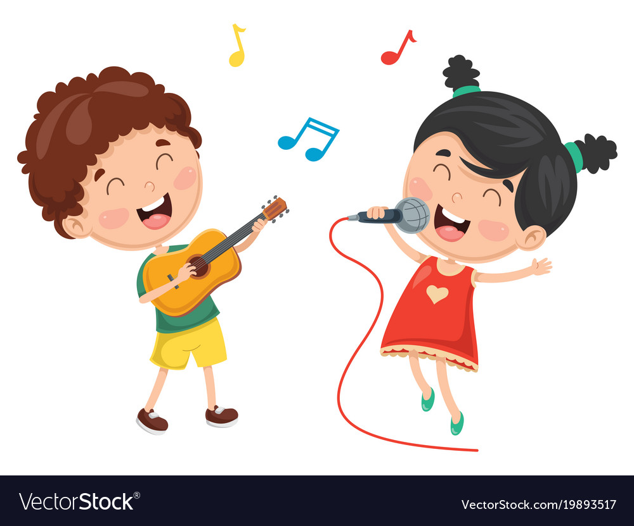
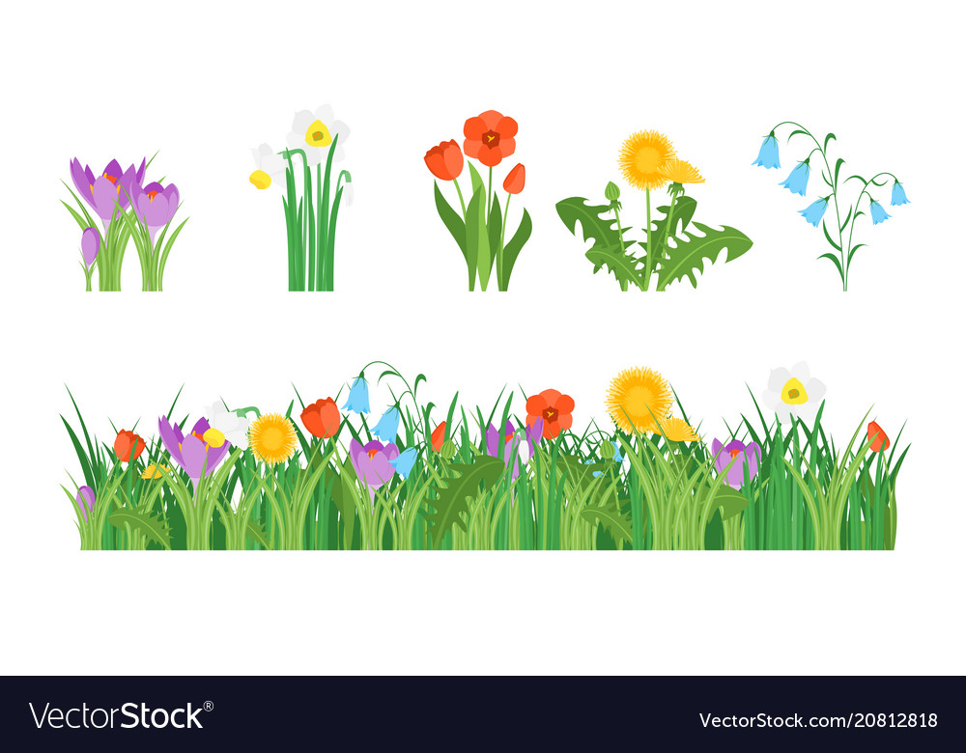
Cách viết nốt trắng trên khuông nhạc
__________________________________________________
__________________________________________________
__________________________________________________
__________________________________________________
__________________________________________________

Slide 14

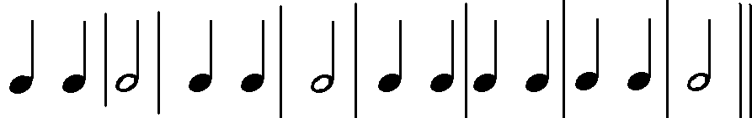
Trò chơi âm nhạc:
Tìm hình nốt trắng

Slide 15
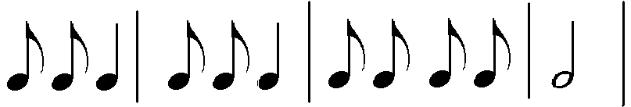

Slide 16

Bài tập tiết tấu

Slide 17






Bài tập tiết tấu:
2
4

Slide 18

Bài tập tiết tấu:
2
4
Đơn đơn đen đơn đơn đen đơn đơn đơn đơn trắng
x x x x x x x x x x x

Slide 19
Đặt lời cho hình tiết tấu

Slide 20
Đặt lời cho hình tiết tấu
2
4
Em yêu chim em mến chim vì mỗi lần chim hót em vui

Slide 21
Đặt lời cho hình tiết tấu
2
4
Nghe véo von trong vòm cây họa mi với chim oanh

Slide 22
